Slide 1
Dominika Cibulková
Rebeka Krivošíková

Slide 2
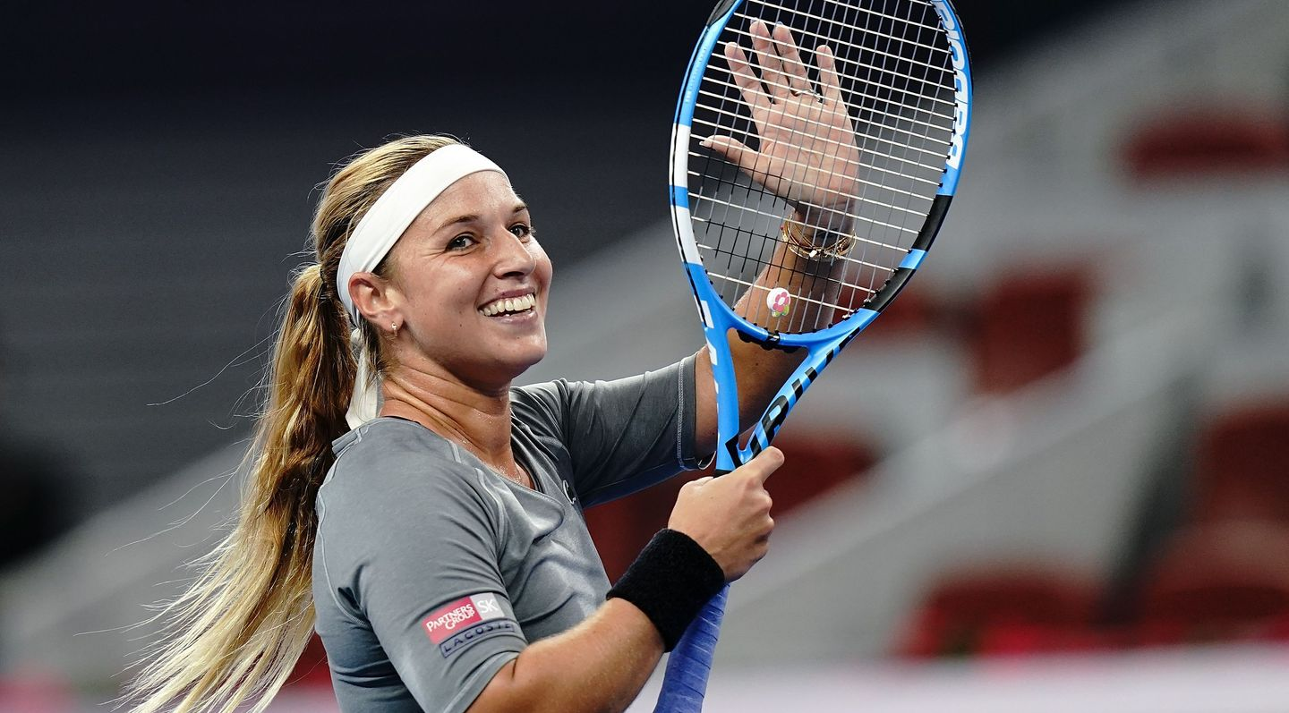
Dominika Cibulková
Dominika Cibulková reprezentovala Slovensko ako tímová jednotka vo fedcupovom stretnutí prvého kola Svetovej skupiny proti Nemecku. V sobotu 8. februára nastúpila na úvodný zápas stretnutia proti nemeckej tímovej dvojke Andrei Pekovicovej, ale prehrala 1:2 na sety (6:2, 6:7 ^{(7:9)}, 2:6).^{[27]} V druhom sete nevyužila mečbal v tajbrejku za stavu 7:6 na podaní súperky.^{[28]} V nedeľu nastúpila na prvý zápas dňa v súboji tímových jednotiek proti Angelique Kerberovej. Prehrala 0:2 na sety (3:6, 6:7 ^{(5:7)}). Nemecký tím vďaka tejto výhre definitívne postúpili do semifinále Pohára federácie.^{[29]}

Slide 3
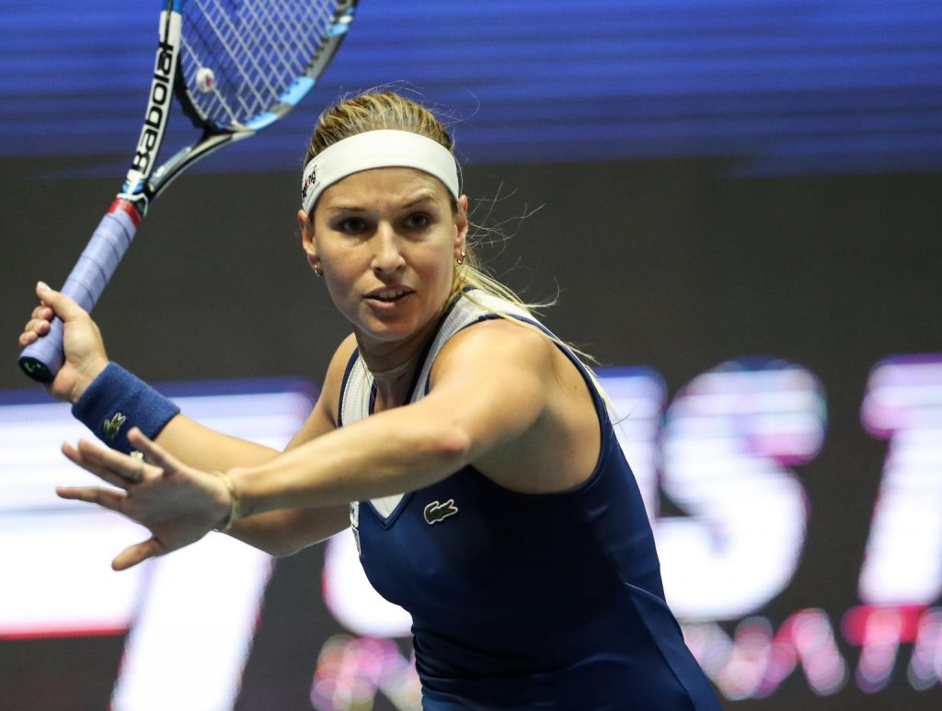
Dominika Cibulková
Dominika Navara Cibulková^{[1]} (* 6. máj 1989, Bratislava)^{[2]}) je bývalá slovenská profesionálna tenistka. Známa je svojím rýchlym a agresívnym štýlom hry. Počas kariéry vyhrala osem turnajov kategórie WTA a dva turnaje kategórie ITF.
Dosiahla štvrťfinále, alebo lepšie vo všetkých štyroch grandslamových turnajoch. Doteraz najväčšími úspechmi jej kariéry boli finále na Australian Open 2014 a víťazstvo na WTA Finals v Singapure 2016. Stala sa prvou Slovenkou, ktorá dosiahla majstrovské kolo Grandslamu. V novembri 2019 ohlásila koniec kariéry aby sa naplno venovala influencerskému životu.

Slide 4
Dominika Cibulková
Cibulkova Academy patrí medzi najlepšie tenisové akadémie v Európe. Akadémia bola založená v roku 2006 a počas svojho pôsobenia vychovala mnohých profesionálnych hráčov ako sú Filip Polasek, Elena Rybakina, Lukas Lacko, Kristina Kucova, Illya Marchenko a mnohí ďalší.
V našej akadémii v súčasnosti trénuje celoročne viac ako 60 profesionálnych hráčov z 15 krajín sveta vo všetkých vekových kategóriách, o ktorých sa starajú tréneri so skúsenosťami z WTA, ATP a ITF turnajov. Momentálne sa v akadémii v rámci programu profesionál pripravujú 5 hráči z TOP 100 ATP a WTA.
Naše programy sa zameriavajú na všetky potreby hráča – komplexný tréningový proces ( tenisové, kondičné tréningy, regenerácia a mentálny tréning), plánovanie a cestovanie na turnaje s trénerom, zdravotná starostlivosť a testovanie hráčov. Všetky činnosti nášho skúsenného tímu sú smerované k tomu, aby hráč zvyšoval svoju výkonnosť a dosahoval stanovené ciele.
Love4Tennis – Dominika Cibulkova Academy zabezpečuje popri tréningoch aj komplexné služby okolo hráča ( ubytovanie, doprava, vzdelanie, nutričné poradenstvo, asistenčné služby, voľnočasové aktivity…). Vďaka profesionalite nášho manažérskeho tímu, hráč nemusí riešiť žiadne dodatočné veci a môže sa plne sústrediť na zvyšovanie svojej výkonnosti.
Každému hráčovi v akadémii je pridelený tenisový tréner, ktorý mu následne vytvorí na mieru prispôsobený tréningový plán, turnajový plán a stanový ciele na nasledujúce obdobie.

Slide 5
Dominika Cibulková
Dominika Cibulková sa rozhodla vynechať všetky zápasy v Pohári federácií v roku 2017. Svoje rozhodnutie oznámila v januári počas Australian Open.^{[31]}
Podľa správ z júla 2017 Cibuľková v doterajšej kariére na turnajoch zarobila viacej než 11 miliónov dolárov. Začala uvažovať o sťahovaní sa zo Slovenska: „Slovensko mám strašne rada, ale pri biznise pociťujem, že som z malej krajiny, ktorá nie je až taká zaujímavá. Ale nesťažujem sa, mám podpísané zaujímavé reklamné zmluvy, s ktorými som spokojná,” poznamenala.^{[32]} Ďalším dôvodom sú vysoké zdravotné a sociálne odvody.^{[32]}
Ukončenie kariéry[upraviť | upraviť kód]
12. novembra 2019 oznámila ukončenie kariéry pri vydaní svojej knihy Tenis je môj život.^{[33]}
Ocenenia[upraviť | upraviť kód]

